Slide 1
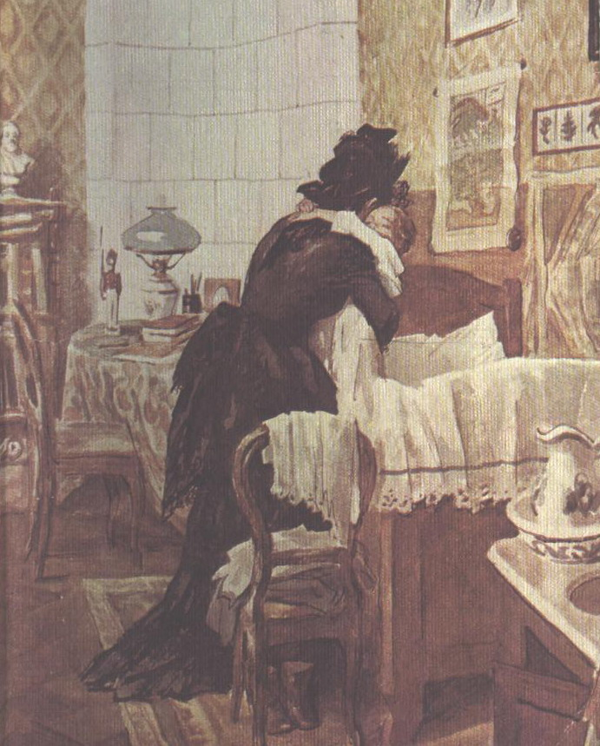
Анна
Кареніна

Slide 2
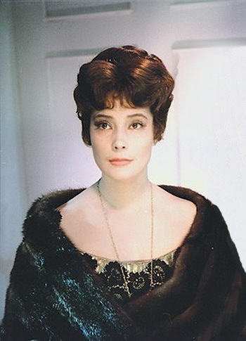
Образ Анни Кареніної - особливий:
це жінка, яка за соціальним становищем
стоїть на вищому суспільному щаблі.
Здавалось би, чого не вистачало їй?
Вона освічена, вродлива, багата, має
вагу в світі, нею захоплюються, до її
порад прислухаються. Але вона нещасна
в подружньому житті, вона самотня
у своїй сім'ї. Можливо, що доля Анни
Креніної склалась би по-іншому, якби
її сім'я була щасливою.

Slide 3
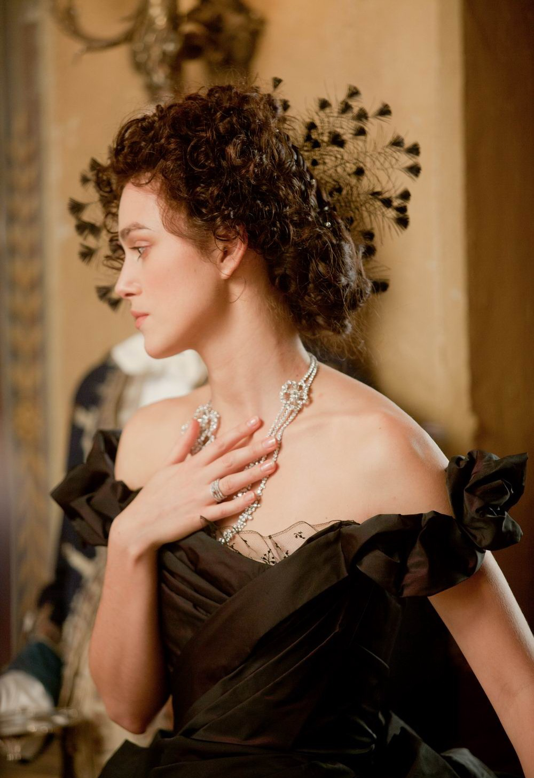
Справжній характер Анни першою
зрозуміла Кіті. Адже Анна "не похожа
была на светскую даму". У ній не
було нічого напускного. Левін також
бачить її справжній характер: "Левин
все время любовался ею - и красотой
ее, и умом, образованностью, и вместе
простотой и задушевностью". А вну-
трішнє життя Анни було сповнене
величезної напруги. У неї були свої
потаємні мрії про незалежність і про
те, де можна докласти своїх сил.

Slide 4
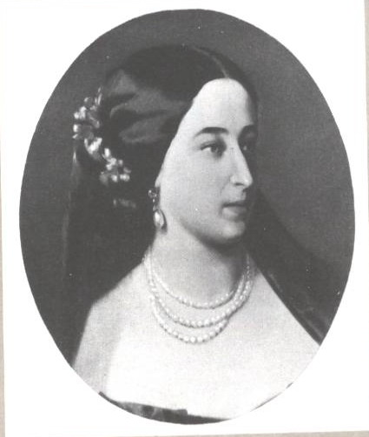
Анна Кареніна – чарівна, правдива,
розумна жінка, людина великого і
чистого серця - виявляється разом з
тим жахливою - своєю «бісівської»
принадністю, егоїстичної пристрастю
і неминучою неправдою, павутина якої
обплутує її не тільки ззовні, але й
зсередини ...

Slide 5
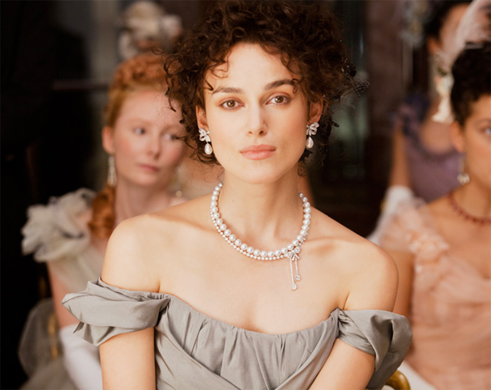
У першій частині роману героїня з'являється зразковою матір'ю і дружиною, шановною
світською дамою і навіть примирителькою негараздів в сім'ї Облонських. Життя Анни
Аркадіївни найбільше наповнювала любов до сина, хоча свою роль люблячої матері
вона дещо перебільшено підкреслювала. Лише Доллі Облонських чуйно вловлювала
у всьому складі сімейного життя Кареніних щось фальшиве, хоча відношення А.К.
до чоловіка будувалося на безумовній повазі.

Slide 6
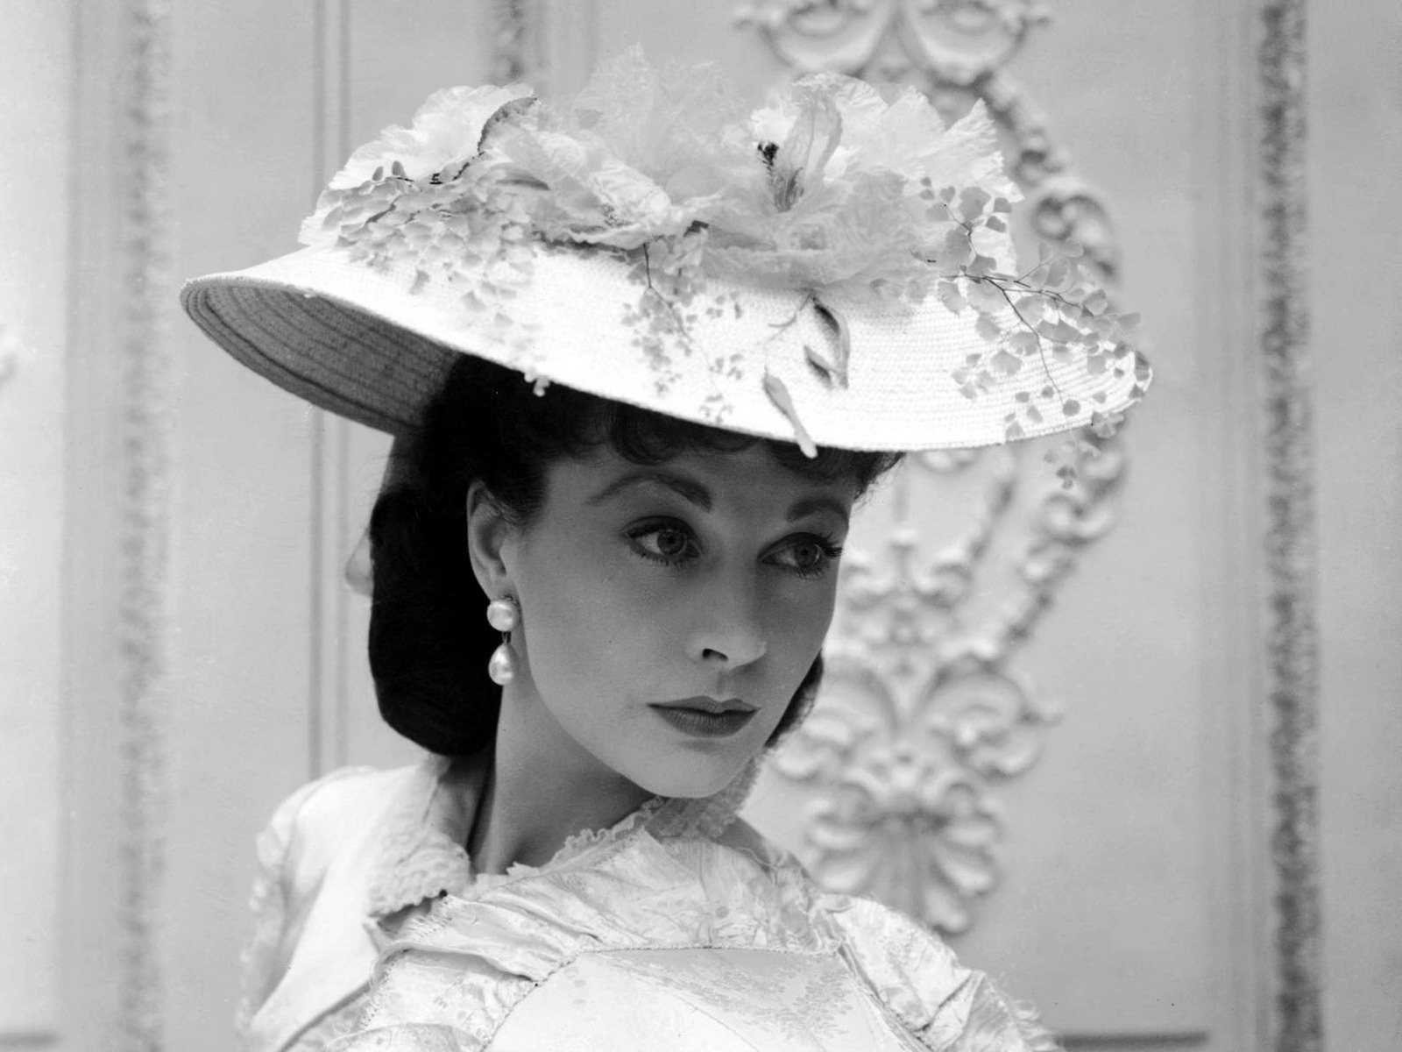
Під впливом зустрічі з
Вронський різко зміню-
ються відносини А.К.
з усіма оточуючими :
вона не може терпіти
фальші світських від-
носин , фальші взаємин
у своїй родині , але існу-
ючий мимо її волі дух
обману і неправди захо-
плює її все далі до
падіння . Зблизившись
з Вронський , А.К.
усвідомлює себе
злочинницею. Після
неодноразово
виявленого чоловіком стосовно неї великодушності , особливо після отриманого
під час післяпологової хвороби прощення , А.К. все більше і більше починає
ненавидіти його , болісно відчуваючи свою провину і усвідомлюючи моральну
перевагу чоловіка.

Slide 7
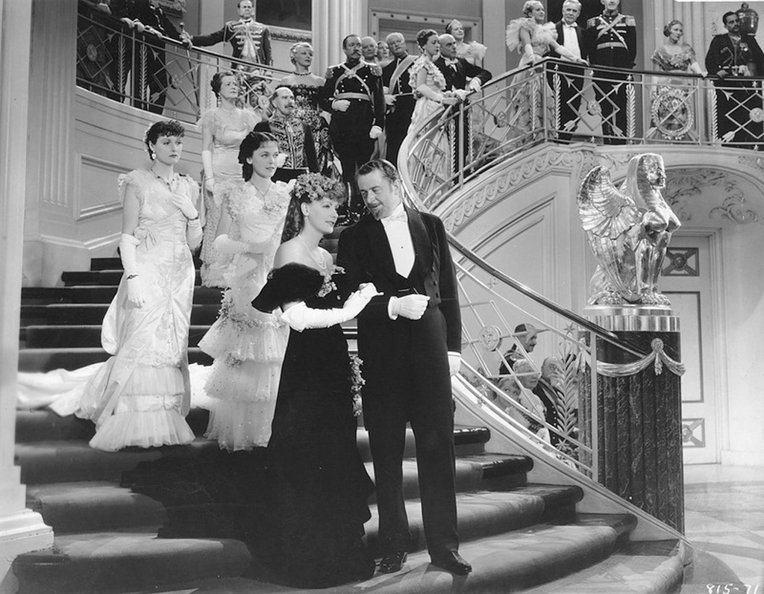
Анна зреклась свого звичного способу життя. "Всё ложь, всё обман, всё зло", - говорить
вона напередодні загибелі. Всі питання було вирішено негативно, і це вбило її волю до
життя. Вона втратила моральну опору.

Slide 8
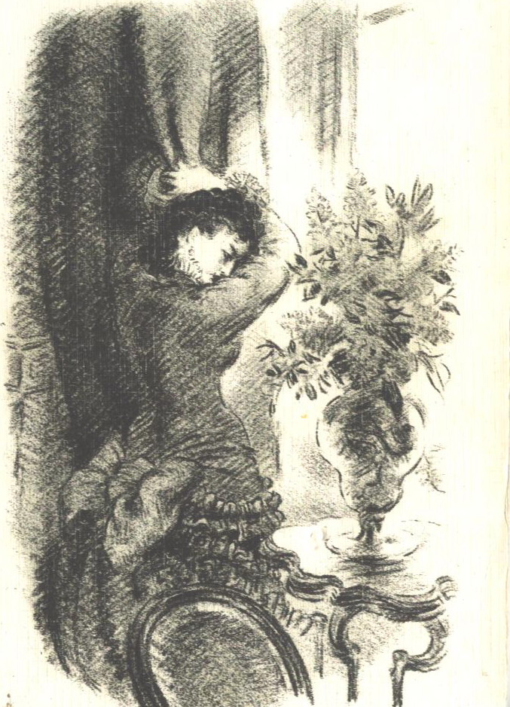
У Анні змішалися і сором, і жах, і радість.
Сором за своє нове незвичайне поло-
ження, жах перед невідомим, перед
примарною караючої «дійсністю» і
радість звільнення, насолоди повнотою
буття. Але світло, навколишній її, не міг
бути спокійним. Згубник нового життя,
він став вводити бурхливий «потік» в
«узаконені» рамки і тим самим вбивав
Анну.

Slide 9
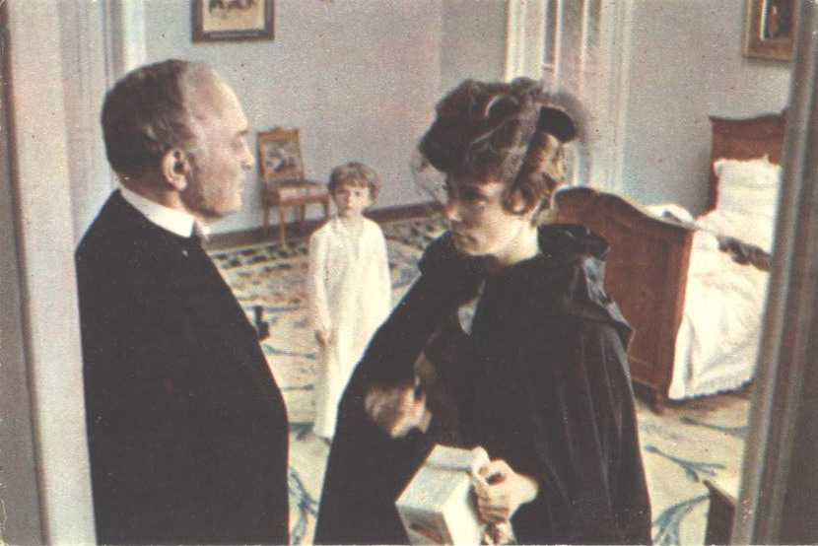
Чи винна Анна? Лев Микола-
йович наводить думку
дитини. Син Сергій вважає:
«Вона не винна, а просто
боїться його (батька) і со-
Ромиться чогось. Це думка
має особливу цінність, так як
відомо, що для Толстого діти
- ідеал досконалості, вони
чуйно реагують на фальш
і часто служать барометром у
відносинах між дорослими

Slide 10
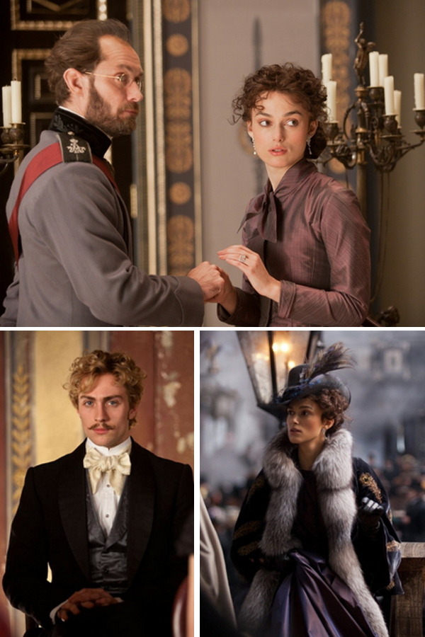
Ні маленька дочка , ні поїздка з Вронський
до Італії , ні життя в його маєтку не дають
їй бажаного спокою , а приносять лише
усвідомлення глибини свого нещастя
(як при таємному побаченні з сином )
і приниження ( скандально – принизливий
епізод у театрі). Найбільше мук А.К. відчуває
від неможливості з'єднати разом сина і
Вронського . Заглиблюється душевний розлад
двозначність суспільного становища не
можуть компенсувати ні оточення , штучно
створюване Вронским , ні розкіш , ні
читання , ні інтелектуальні інтереси , ні звичка
до заспокійливих ліків з морфієм . А.К.
постійно відчуває свою повну залежність
від волі й любові Вронського , що дратує її ,
робить підозрілої , а іноді спонукає до
невластивого їй кокетства. Поступово А.К.
приходить до повного розпачу, думкам
про смерть , який вона хоче покарати
Вронського , залишившись для всіх не
винуватою , а жалюгідною ..

Slide 11
